Slide 1

MATLAB优化算法案例分析与应用
第三十一章
第31章
模糊聚类分析

Slide 2
MATLAB优化算法案例分析与应用
第三十一章
31.1 聚类分析原理
聚类分析是数理统计中的一种多元分析方法，它是用数学方法定量地确定样本的亲疏关系，从而客观地划分类型。事物之间的界限，有些是确切的，有些则是模糊的。例如：人群中的面貌相像程度之间的界限是模糊的，天气阴、晴之间的界限也是模糊的。
当聚类涉及事物之间的模糊界限时，需运用模糊聚类分析方法。模糊聚类分析广泛应用在气象预报、地质、农业、林业等方面。通常把被聚类的事物称为样本，将被聚类的一组事物称为样本集。模糊聚类分析有两种基本方法：系统聚类法和逐步聚类法。
系统聚类法是基于模糊等价关系的模糊聚类分析法。在经典的聚类分析方法中可用经典等价关系对样本集X进行聚类。设R是X上的经典等价关系。对X中的两个元素x和y，若(x，y)∈R，则将x和y并为一类，否则x和y不属于同一类。相应地，可用X上的模糊等价关系对样本集X进行模糊聚类。
逐步聚类法是一种基于模糊划分的模糊聚类分析法。它是预先确定好待分类的样本应分成几类，然后按最优化原则进行再分类，经多次迭代直到分类比较合理为止。在分类过程中可认为某个样本以某一隶属度隶属于某一类，又以另一隶属度隶属于另一类。这样，样本就不是明确地属于或不属于某一类。逐步聚类法需要反复迭代计算，计算工作量很大，要在电子计算机上进行。

Slide 3
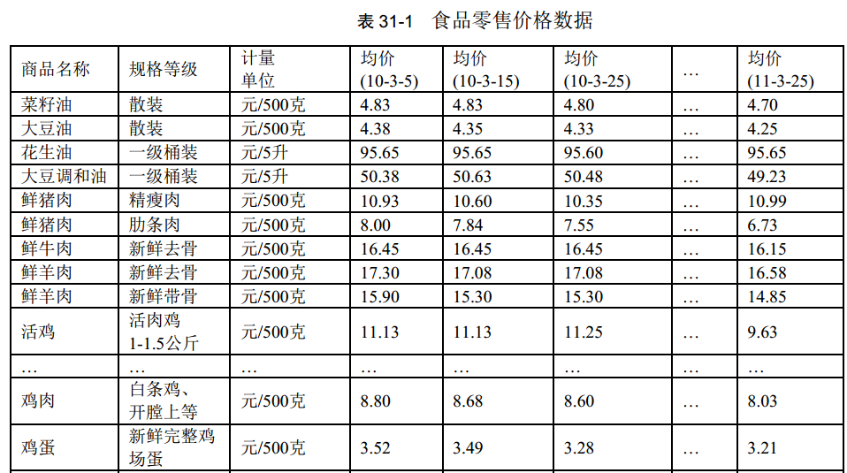
MATLAB优化算法案例分析与应用
第三十一章
31.2 食品聚类分析

Slide 4
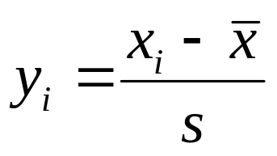
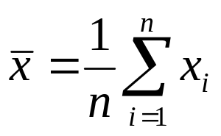
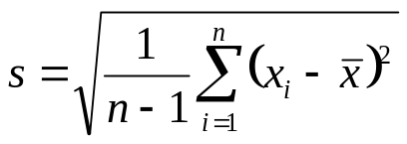
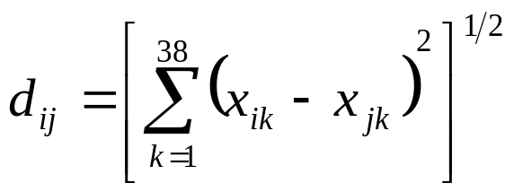
MATLAB优化算法案例分析与应用
第三十一章
31.2 食品聚类分析
（1）MATLAB聚类算法分析的主要步骤：
Step 1，首先对数据进行分析，由于题中的42中食品中有三种量纲，需量纲标准化，后对样品进行聚类分析；
Step 2，计算不同变量之间距离

Slide 5

MATLAB优化算法案例分析与应用
第三十一章
31.2 食品聚类分析
（1）MATLAB聚类算法分析的主要步骤：
Step 3，根据需要选用 最小方差法的逐步归类方法进行聚类；
clc,clear,close all
load('jlx.mat')
x=jlx;
BX=zscore(x); %标准化数据矩阵；
Y=pdist(x); %用欧氏距离计算两两之间的距离；
D=squareform(Y); %欧氏距离矩阵
Z=linkage(Y); %最短距离法；
% T=cluster(Z,4);
[H,T]=dendrogram(Z,'colorthreshold','default');

Slide 6
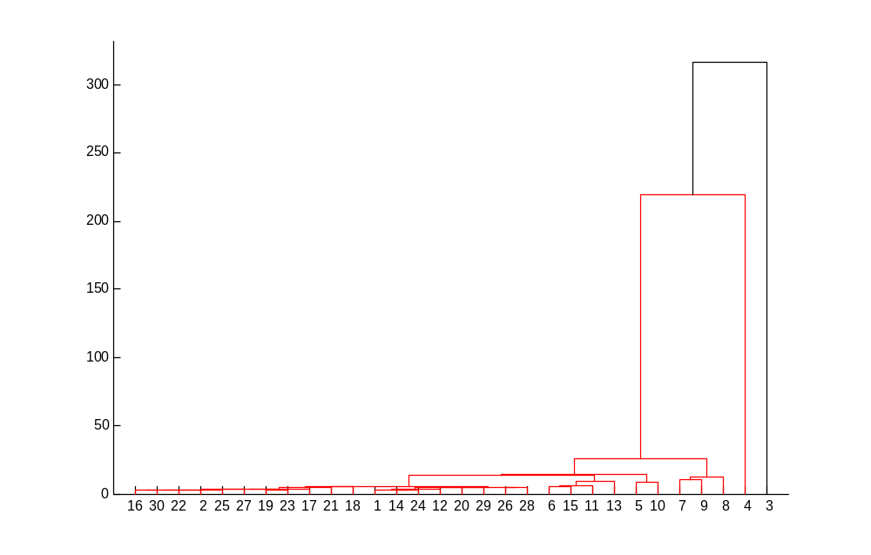
MATLAB优化算法案例分析与应用
第三十一章
31.2 食品聚类分析
（1）MATLAB聚类算法分析的主要步骤：
图31-1 42种食品聚类分析图

Slide 7
MATLAB优化算法案例分析与应用
第三十一章
31.3 模糊聚类工具箱
数据聚类形成了许多分类，是系统建模算法的基础之一，并对系统行为产生一种聚类表示。MATLAB模糊逻辑工具箱装备了一些工具，使用户能够在输入数据中发现聚类，用户可以用聚类信息产生Sugneo-type模糊推理系统，使用最少规则建立最好的数据行为；按照每一个数据聚类的模糊品质联系自动地划分规则。这种类型的FIS产生器能被命令行函数genfis2自动地完成。
% Initial
data=rand(100,2);
[center,U,obj_fcn]=fcm(data,2);
plot(data(:,1),data(:,2),'o');
maxU=max(U);
index1=find(U(1,:)==maxU);
index2=find(U(2,:)==maxU);
line(data(index1,1),data(index1,2),'linestyle','none','marker','o','color','g');
line(data(index2,1),data(index2,2),'linestyle','none','marker','o','color','r');

Slide 8
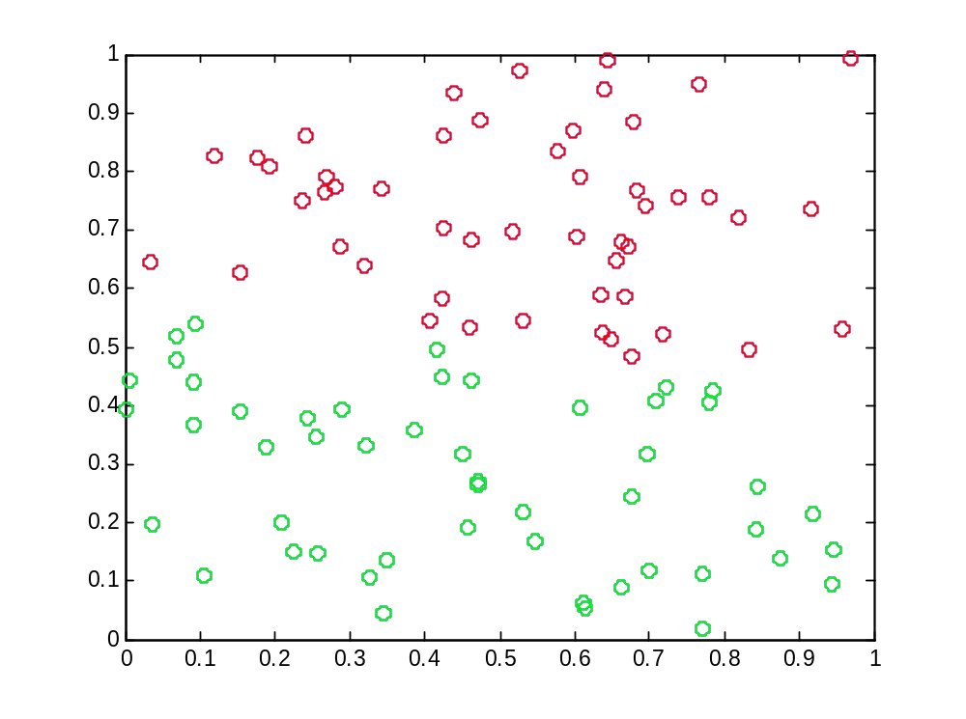
MATLAB优化算法案例分析与应用
第三十一章
31.3 模糊聚类工具箱
图31-2 模糊C均值分类结果

Slide 9
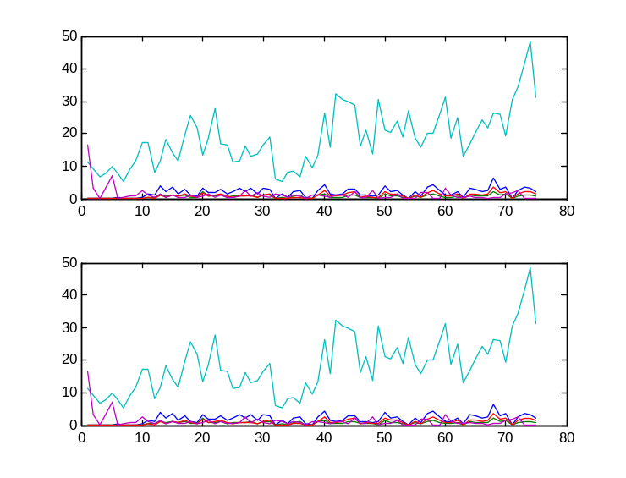
MATLAB优化算法案例分析与应用
第三十一章
31.3 模糊聚类工具箱
用于减聚类方法的模糊推理系统模型
tripdata
subplot(211),plot(datin)
subplot(212),plot(datin)
fismat=genfis2(datin,datout,0.5);
fuzout=evalfis(datin,fismat);
trnRMSE=norm(fuzout-datout)/sqrt(length(fuzout))
图31-3 训练数据

Slide 10
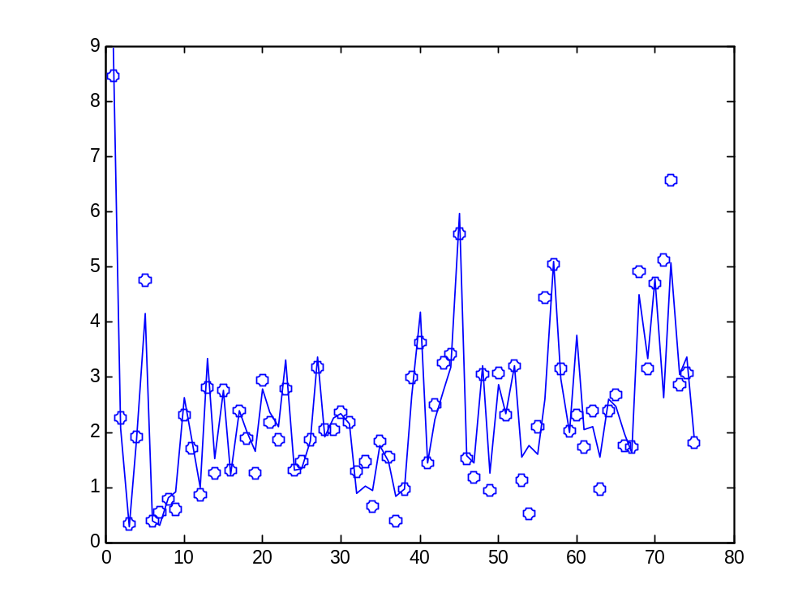
MATLAB优化算法案例分析与应用
第三十一章
31.3 模糊聚类工具箱
图31-4 测试数据与减类模糊推理系统输出数据

Slide 11
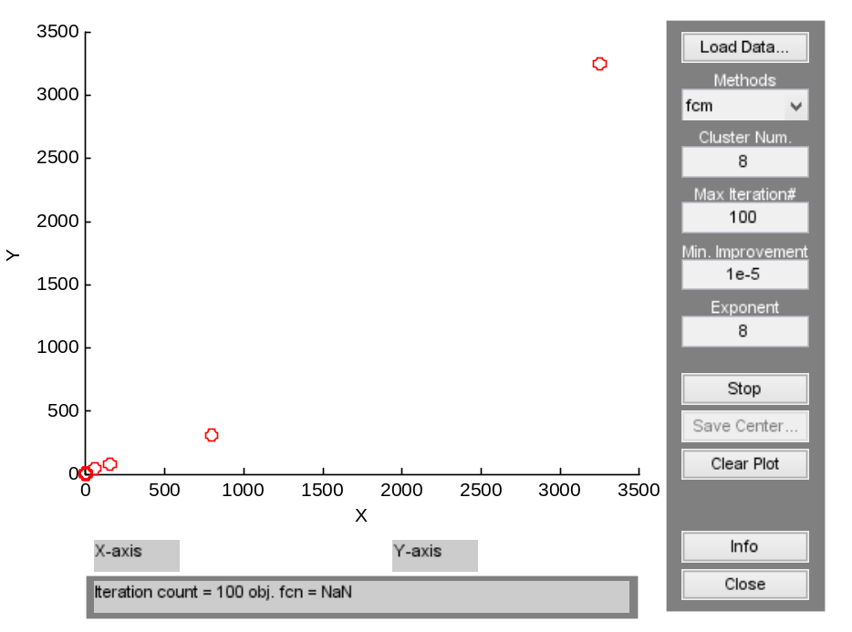
MATLAB优化算法案例分析与应用
第三十一章
31.3 模糊聚类工具箱
数据的模糊减聚类
[c,s]=subclust(X,0.5);
[c,s]=subclust(X,[0.5,0.25,0.3],[2.0,0.8,0.7]);
模糊C均值聚类和子聚类交互聚类的GUI工具
图31-5 聚类GUI窗口

